Slide 1

DIGITAL
DONATION
Corso di Gestione dei Progetti Software
UNISA – Dipartimento di Informatica
Francesco Abate, Carmine Ferrara – 27/01/2022

Slide 2

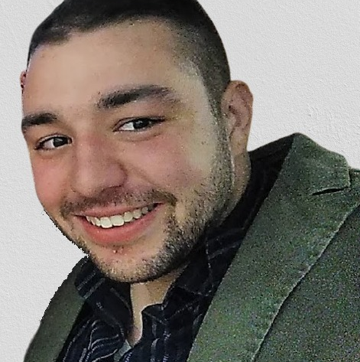
Project Managers
Insieme oltre gli schemi,
la chiave del successo è tra i rischi
Francesco Abate
0522500993
f.abate20@studenti.unisa.it
Github: frekkanzer2
Carmine Ferrara
0522500990
c.ferrara49@studenti.unisa.it
Github: CFerrara98
Entrambi studenti del corso di laurea magistrale di Informatica
Con curriculum Software Engineering and IT Management
Project Managers del team C09 - Digital Donation
DIGITAL
DONATION

Slide 3
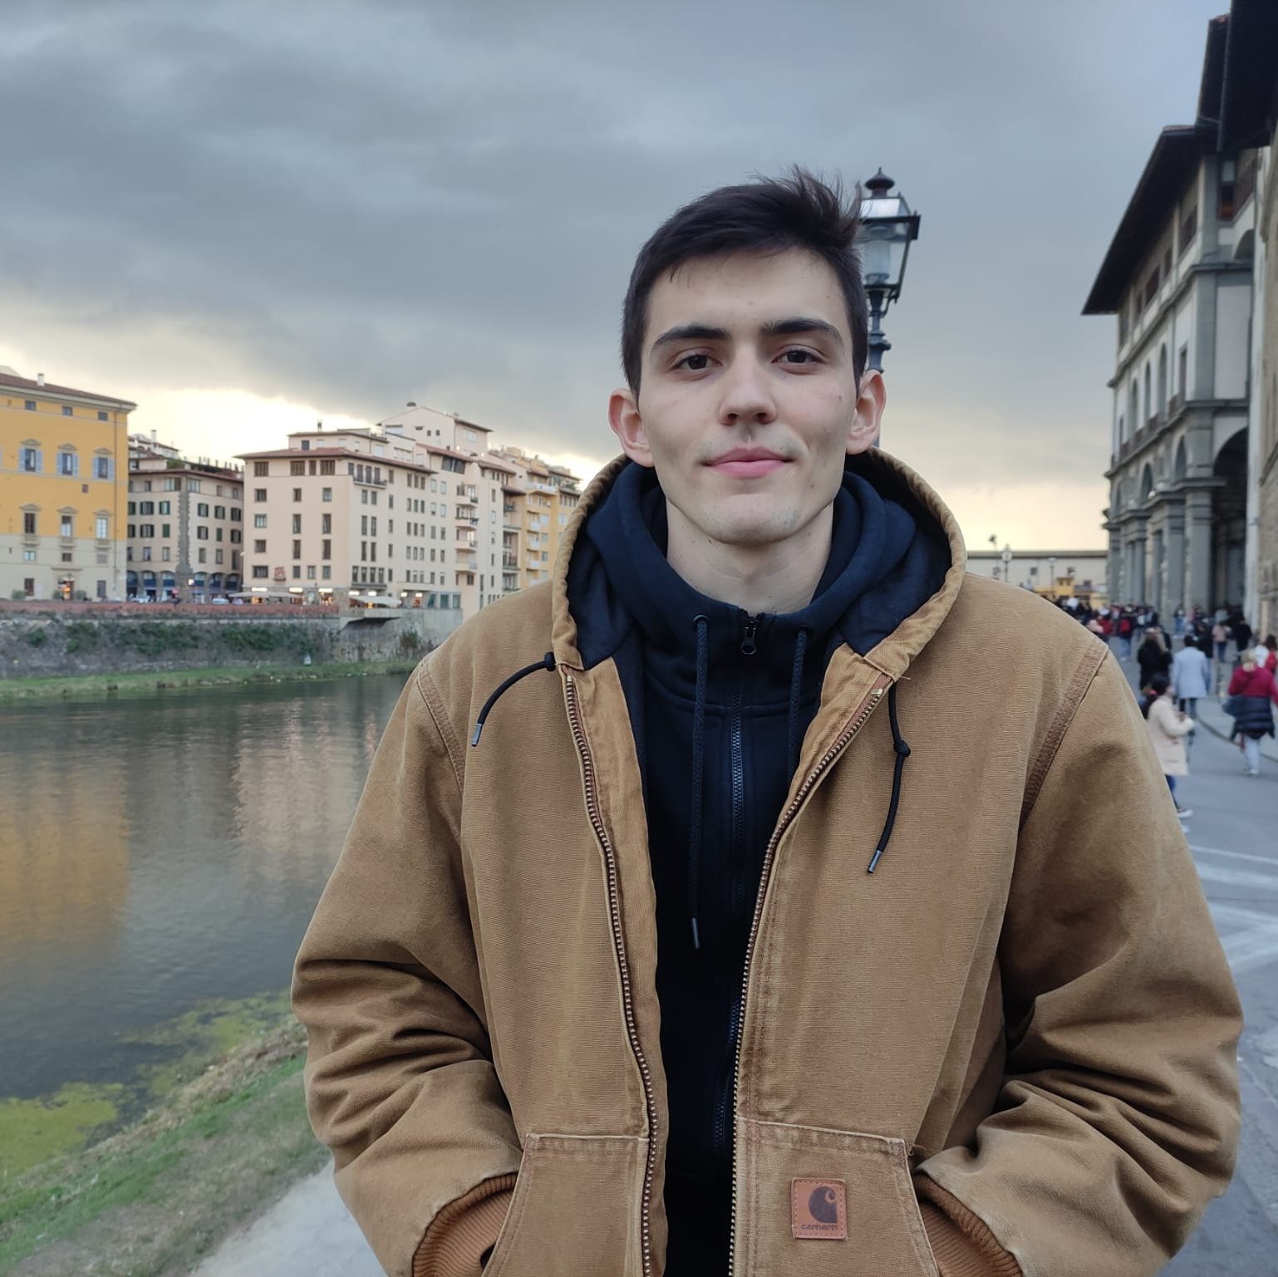

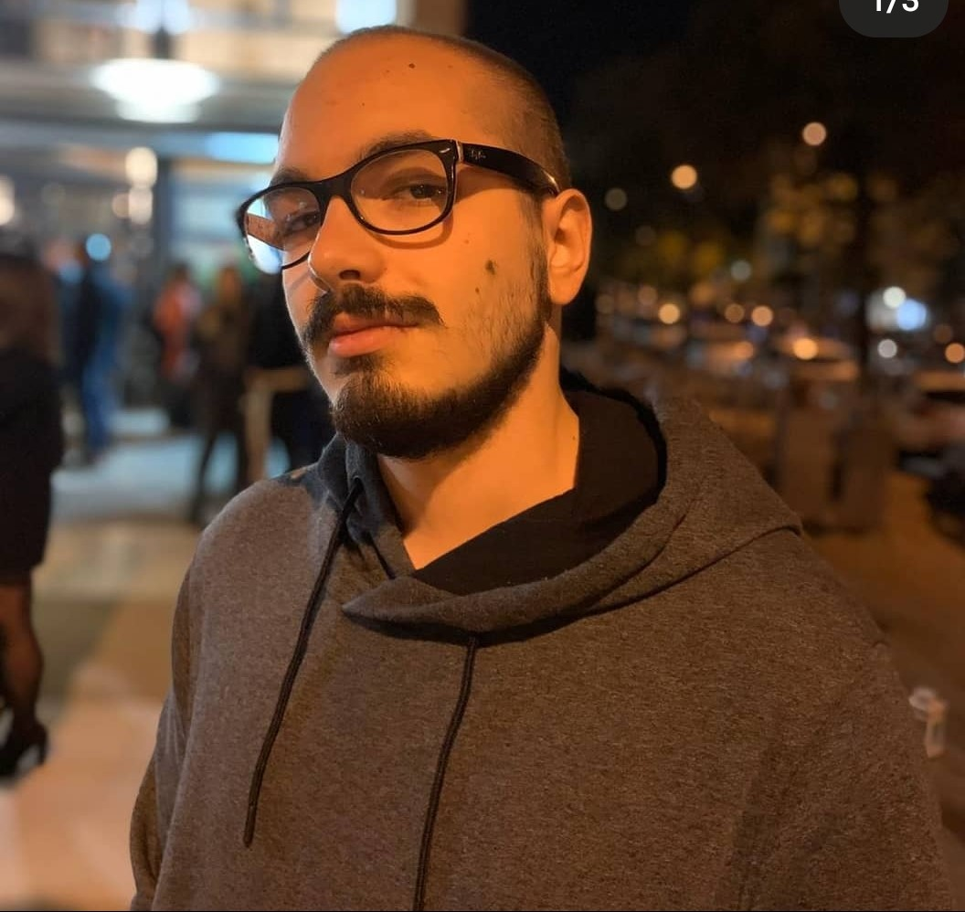




Team Members
Mattia Sapere
05121 06799
Kevin Pacifico
05121 08611
Fabio Siepe
05121 09355
Marika Spagna Zito
05121 08299
Elpidio Mazza
05121 06271
Annamaria Basile
05121 08137
Angela De Martino
05121 06592
DIGITAL
DONATION

Slide 4










Outline
Scope del Progetto
Schedule Management
Tools Utilizzati e Ambiente di Lavoro
Risk Management
Principali Vincoli Progettuali
Cost Management
Human Resources Management
Metriche
Modello di Sviluppo
Post Mortem Review
DIGITAL
DONATION

Slide 5

Punto 1
Scope del Progetto
DIGITAL
DONATION

Slide 6


Overview del sistema
Obiettivi di business del cliente
L’ENRS intende:
Migliorare le politiche interne di ricerca volontari;
Promuovere le campagne informative per suscitare interesse;
Digitalizzare l’attuale organizzazione e prenotazione delle sedute di donazione.
Soluzione
Tramite la piattaforma Digital Donation:
Gli operatori potranno organizzare le sedute di donazione notificando i donatori interessati;
I donatori potranno prenotare una seduta con un semplice click;
Gli operatori potranno generare tesserini digitali per permettere ai donatori di usare il sistema.
DIGITAL
DONATION

Slide 7
Analisi dello Scope – Requisiti Funzionali
Aree Funzionali
Gestione dell’Utenza
Organizzazione delle Sedute di Donazione
Gestione del Tesserino digitale
Gestione delle Sedute di Donazione
 | GU | OSD | GTD | GSD
Priorità Alta | 2 | 6 | 4 | 6
Priorità Media | 1 | 5 | N/A | N/A
Priorità Bassa | N/A | N/A | 1 | N/A
Implementati | 2 | 11 | 4 | 6
Testati | 2 | 11 | 4 | 6
Requisiti lasciati per future release dati motivi di Budget
Messaggio di Benvenuto del Volontario donatore al primo accesso – Visualizzazione Tesserino Primo Accesso
Cambio Password dell’Utente
DIGITAL
DONATION

Slide 8

Punto 2
Tools Utilizzati e Ambiente di Lavoro
DIGITAL
DONATION

Slide 9



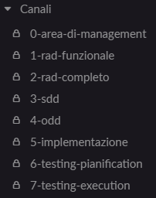
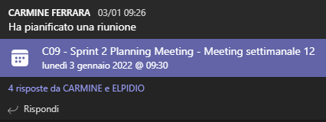

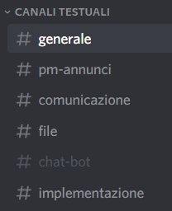


Tool di comunicazione
Comunicazione formale
Comunicazione informale
DIGITAL
DONATION
Notes:
Specificare dove può essere pubblicato un preciso messaggio (criteri di pubblicazione)

Slide 10


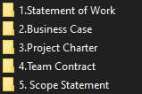
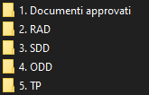
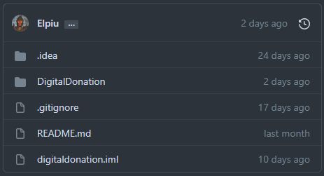

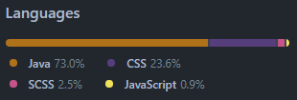
Tool di versioning
Versioning degli artefatti documentativi
Versioning del codice sorgente
DIGITAL
DONATION
Notes:
Specificare che criteri sono stati adottati per il versioning

Slide 11



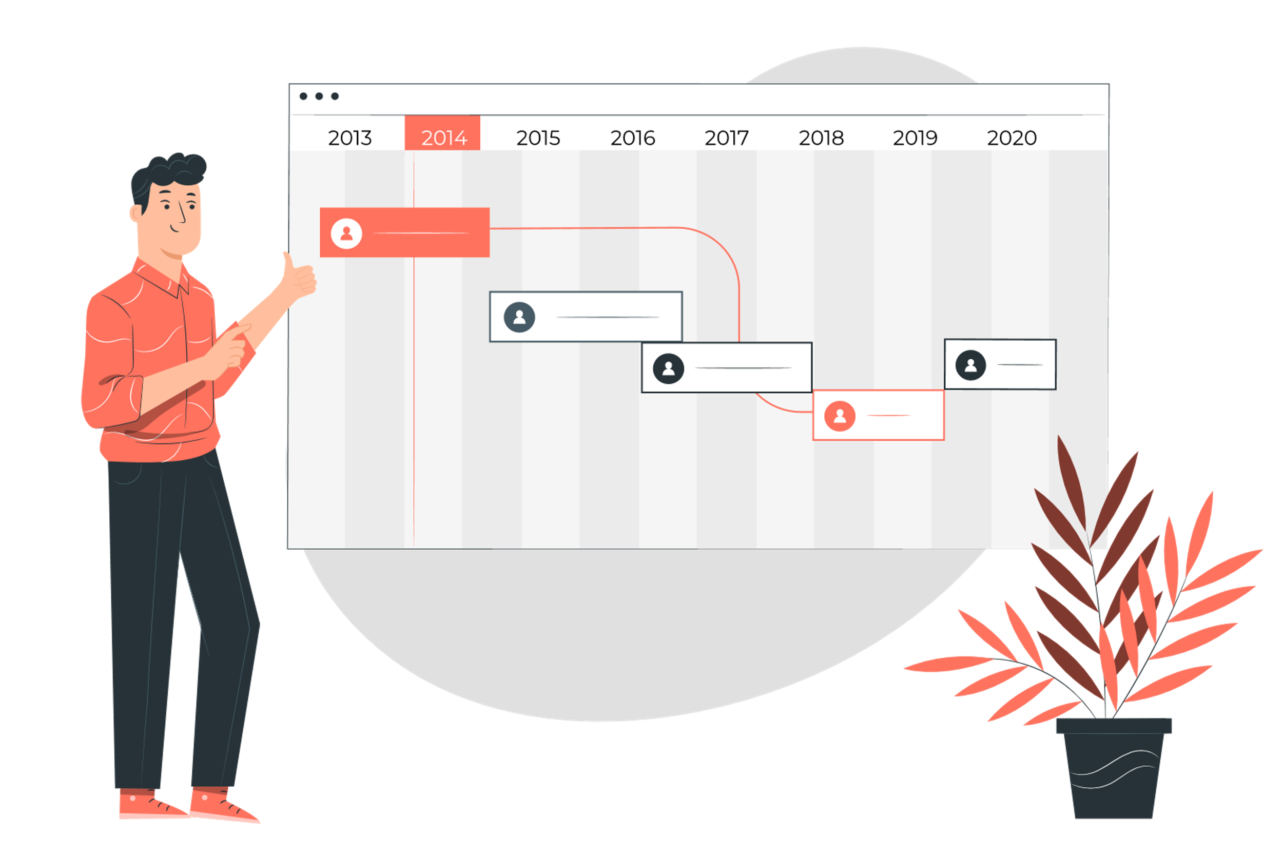




Principali Tool di Lavoro
Tool di modellazione
Tool per la documentazione
DIGITAL
DONATION
Tool di scheduling e di management
Tool di Sviluppo

Slide 12
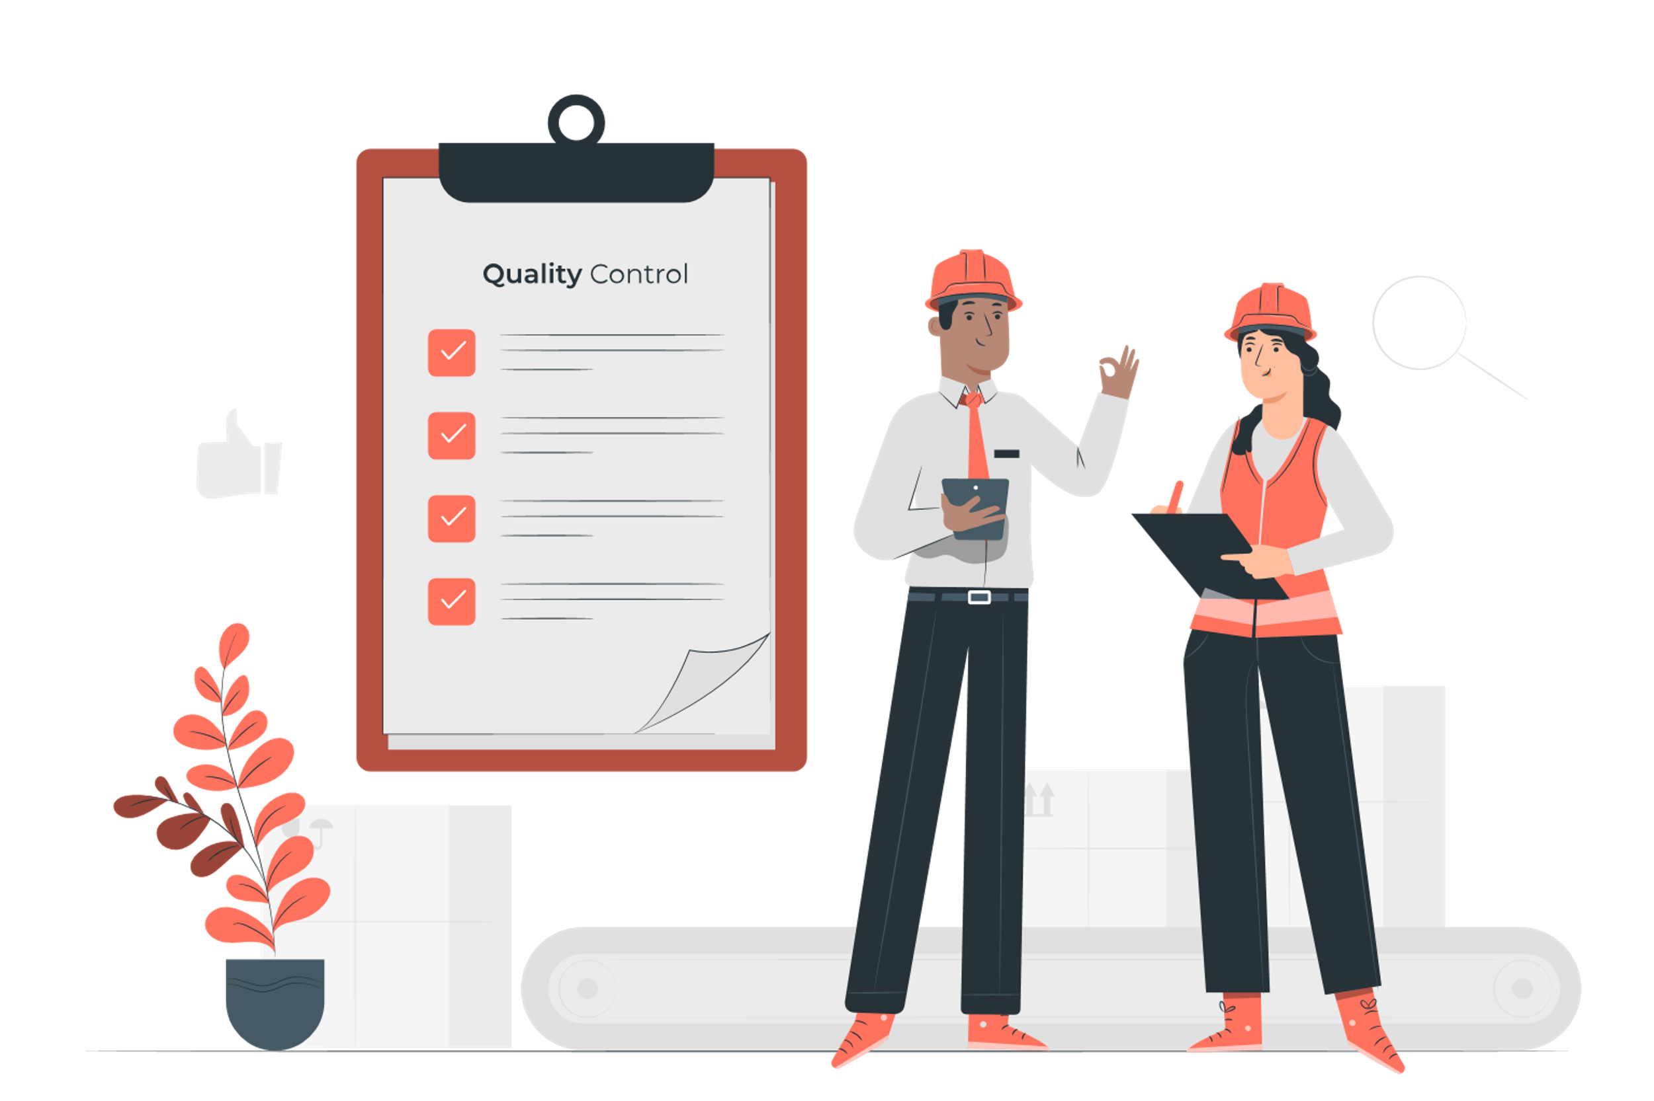
Punto 3
Principali Vincoli Progettuali
DIGITAL
DONATION

Slide 13




Vincoli di realizzazione
Rispetto scadenze (di fine e quelle intermedie definite dal management)
Budget/Effort non superiore a 50*n ore, dove n sono i membri del team (compresi i PM)
Applicazione con tecnologie proposte dal team di sviluppo e discusse con i PM
Identificazione ed uso di almeno un design pattern
Almeno uno use case per ogni membro del team
Almeno un sequence diagram ogni 2 membri del team
Uso di UML
Utilizzo del sistema di versioning GitHub, dove tutti i membri forniscono il loro contributo
Utilizzo di tool di management Trello o ClickUp per divisione compiti
Utilizzo di Slack per le comunicazioni ufficiali
Utilizzo di quality tool come Checkstyle
Parte di progetto con approccio Agile (Scrum)
Generazione di JavaDoc o documentazione simile a corredo di ogni componente sviluppata
DIGITAL
DONATION

Slide 14




Criteri di accettazione e premialità
Criteri di accettazione
Branch coverage dei casi di test: almeno 75%
Buona manutenibilità
Il numero di warning dati in output da Checkstyle inferiore ad una soglia molto bassa
Criteri di premialità
Utilizzo di sistemi di build, come Maven o Gradle
Utilizzo del pull-based development tramite l’applicazione di code review
Utilizzo di un processo di Continuous Integration, tramite l’utilizzo di Travis o GitHub Actions
DIGITAL
DONATION

Slide 15

Punto 4
Human Resources Management
DIGITAL
DONATION

Slide 16
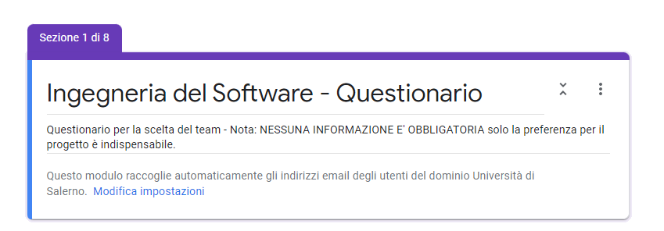
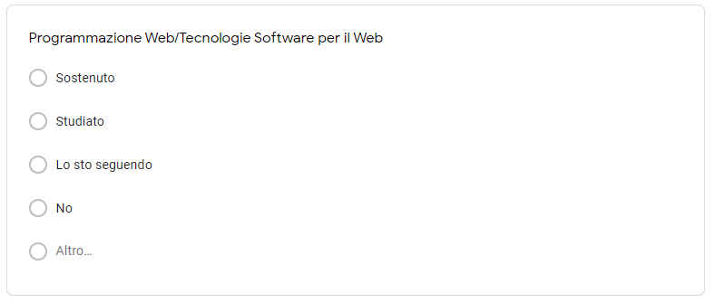
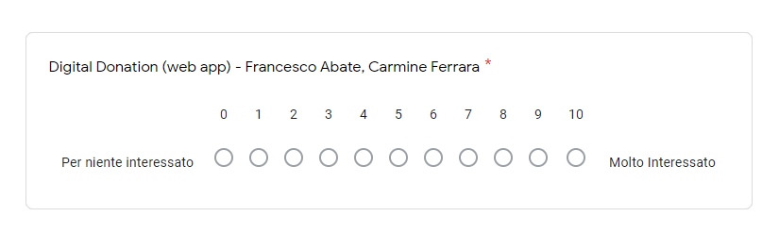
Selezione delle Risorse
Questionario di Selezione
DIGITAL
DONATION
Notes:
Specificare che criteri sono stati adottati per il versioning

Slide 17
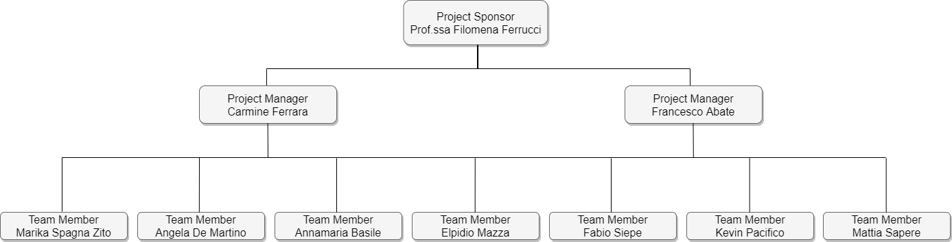
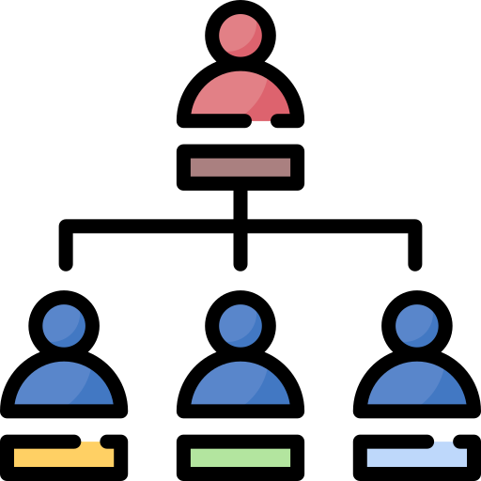

L’organizzazione del team C09
Organizational Breakdown Structure
Team Gerarchico
nelle prime fasi di progetto
Ovviamente non Centralizzato Puro Ma con qualche compromesso
Team Democratico Decentralizzato
Con l’utilizzo di Scrum
DIGITAL
DONATION

Slide 18

Team Contract
Codice di condotta
Meeting
Partecipazione
Problem Solving
Comunicazione
Criteri di valutazione
DIGITAL
DONATION

Slide 19






I Criteri di Valutazione
Produttività Comunicazione Qualità degli artefatti
Proattività Team Working Autonomia
In totale sono state svolte 6 sessioni di valutazione bisettimanali consegnate periodicamente ai Team Members
Da Team Contract le valutazioni individuali non sono pubbliche
DIGITAL
DONATION

Slide 20

DIGITAL
DONATION
Andamenti Generali delle Valutazioni

Slide 21

Punto 5
Modello di Sviluppo
DIGITAL
DONATION

Slide 22
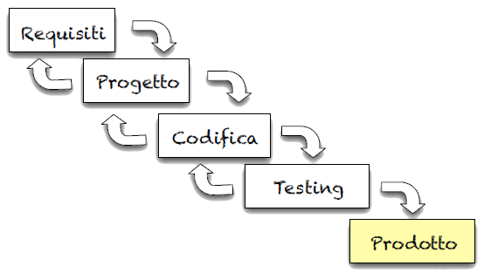
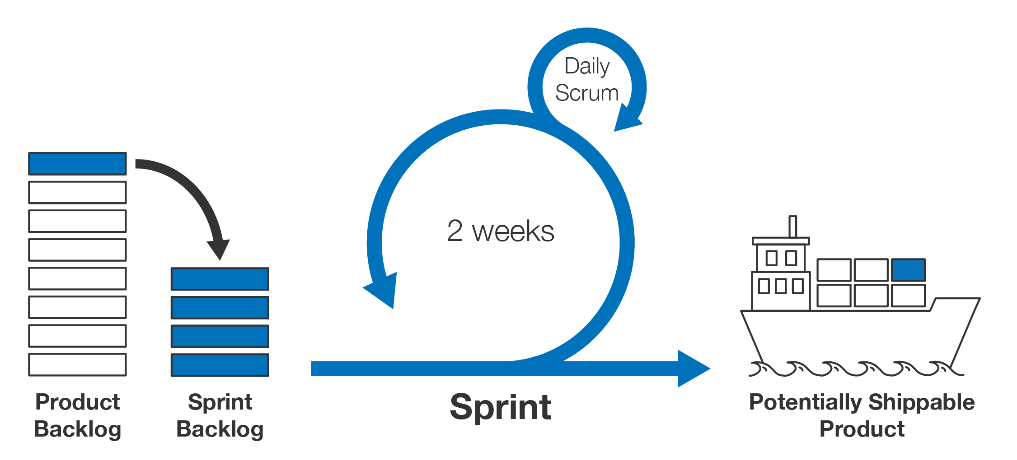
Modello di Sviluppo
Modello V&V con Retroazione
Scrum Framework
Requirement Elicitation & Analysis
System Design
Object Design
Implementazione
Testing
Documentazione Finale
DIGITAL
DONATION
Notes:
Specificare che criteri sono stati adottati per il versioning

Slide 23

Punto 6
Schedule Management
DIGITAL
DONATION

Slide 24
Scheduling del Progetto
 | Ore stimate | Annamaria Basile | Angela De Martino | Elpidio Mazza | Kevin Pacifico | Mattia Sapere | Fabio Siepe | Marika Spagna Zito
Requirement Elicitation | 62 | 6,5 | 7 | 7 | 6,7 | 5,7 | 9 | 7,5
Requirement Analysis | 27 | 3,6 | 2,9 | 4,4 | 3,2 | 3,6 | 3 | 2,6
System Design | 34 | 4,75 | 2,75 | 3,55 | 3,9 | 4,85 | 5,65 | 4,8
Object Design | 20 | 1,74 | 1,74 | 2,72 | 3,99 | 3,6 | 0,4 | 1,1
Implementazione | 132 | 15,5 | 16 | 13,5 | 17 | 11 | 12,5 | 17
Testing | 75 | 12 | 12 | 13,5 | 10 | 14 | 14,5 | 10
Totale | 350 | 44,09 | 42,64 | 44,67 | 44,79 | 42,75 | 45,05 | 43
Le ore riportate per ogni team member sono quelle convalidate dai Project Managers
DIGITAL
DONATION
Notes:
Specificare che criteri sono stati adottati per il versioning

Slide 25
Principali deadline e milestones
Deliverable | WBS id | Responsabile | Completamento pianificato
RAD | 2.5 | Intero Team | 25/11/2021
SDD | 3.9.1 | Intero Team | 02/12/2021
TP e TCS | 3.9.2 | Intero Team | 12/12/2021
Consegna Intermedia | N/A | Intero Team | 15/12/2021
ODD | 4.8 | Intero Team | 23/12/2021
Applicativo, Testing, Javadoc | Da 5.1 a 5.5 Da 6.1 a 6.3 | Intero Team | 20/01/2022
Documenti di Testing Report | 6.4 | Intero Team | 22/01/2022
Manuali | da 5.5 a 5.7 | Intero Team | 20/01/2022
Consegna Finale | 6.5 | Intero Team | 24/01/2022
DIGITAL
DONATION
Notes:
Specificare che criteri sono stati adottati per il versioning

Slide 26
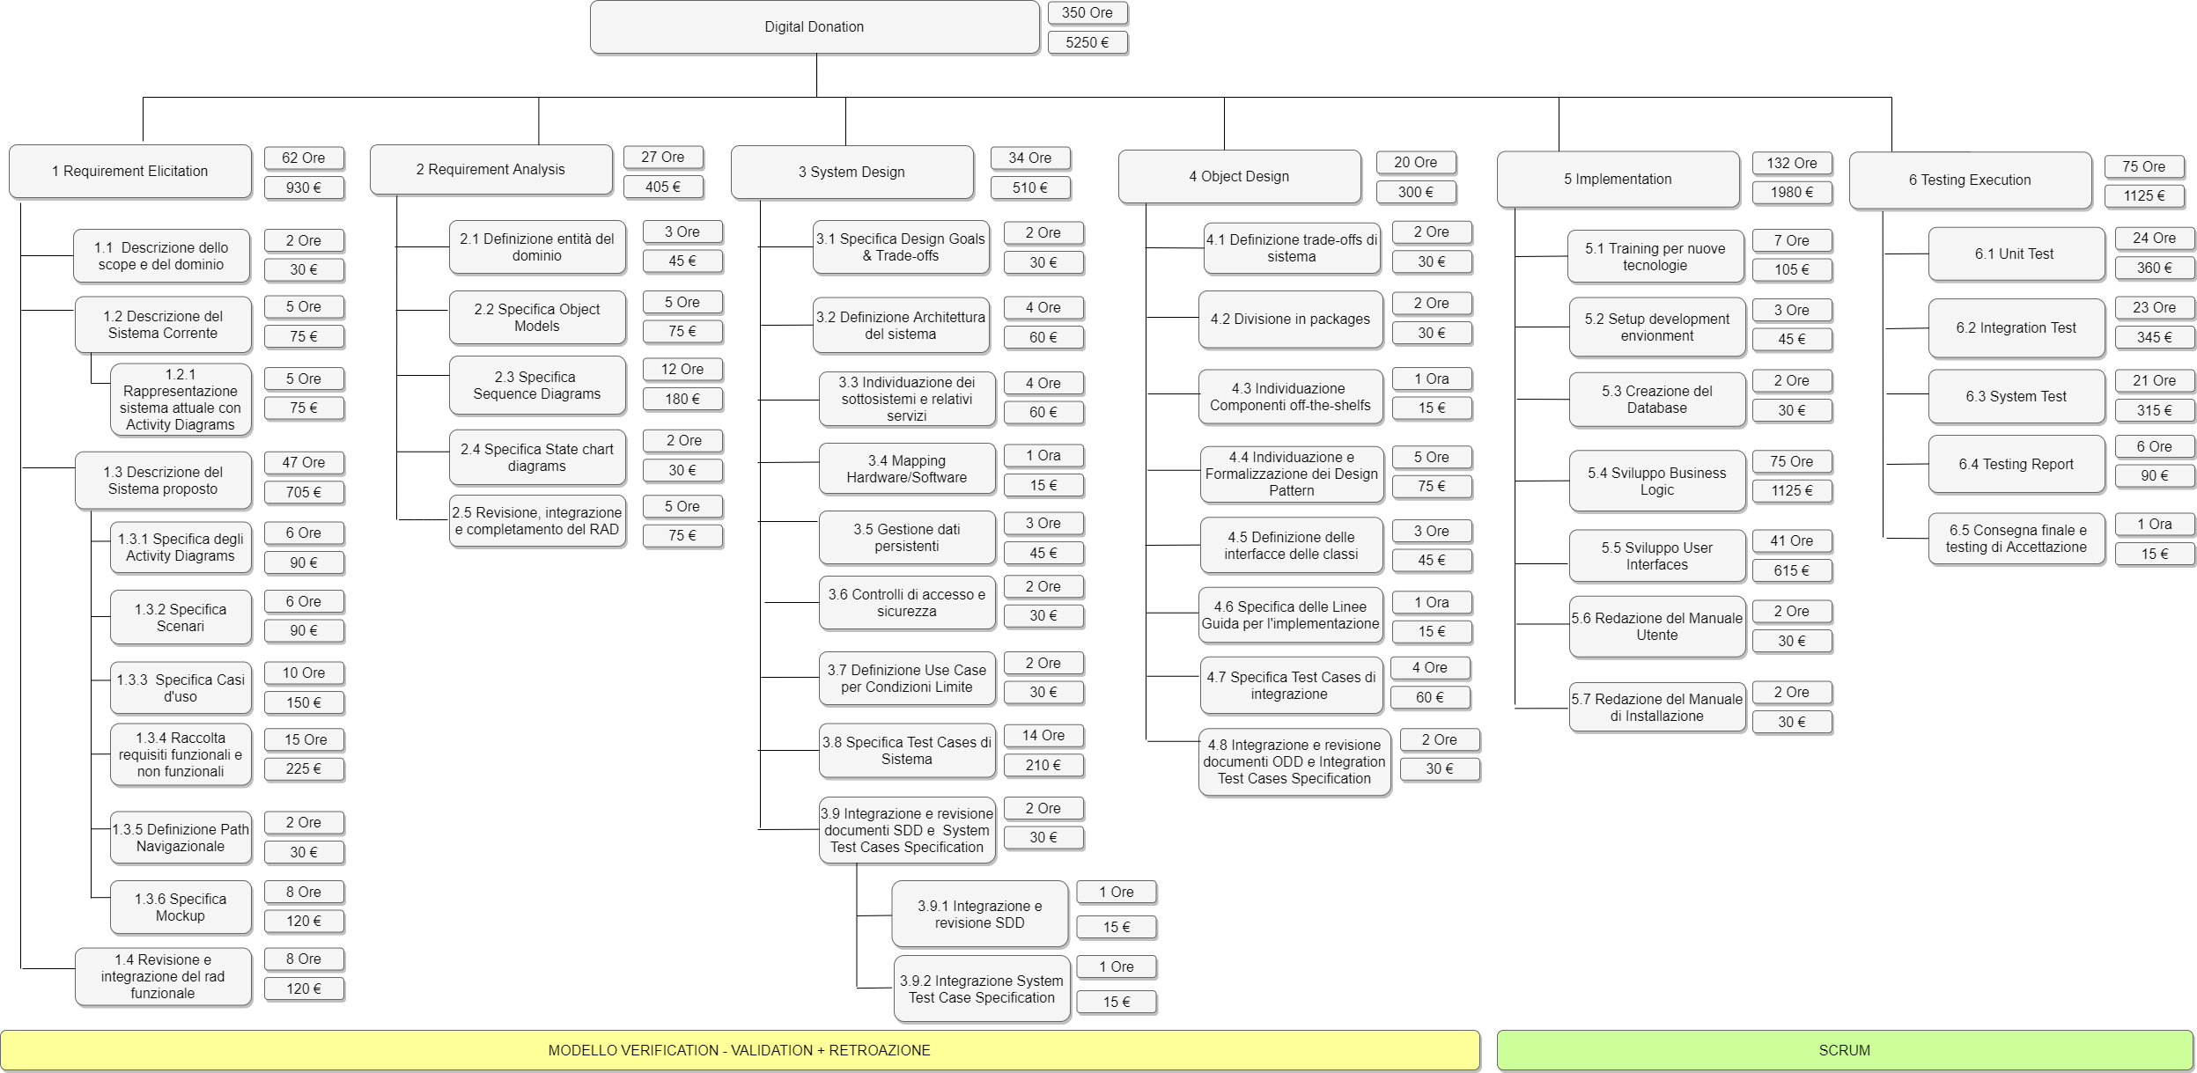
Work Breakdown Structure Funzionale
DIGITAL
DONATION
Notes:
Specificare che criteri sono stati adottati per il versioning

Slide 27
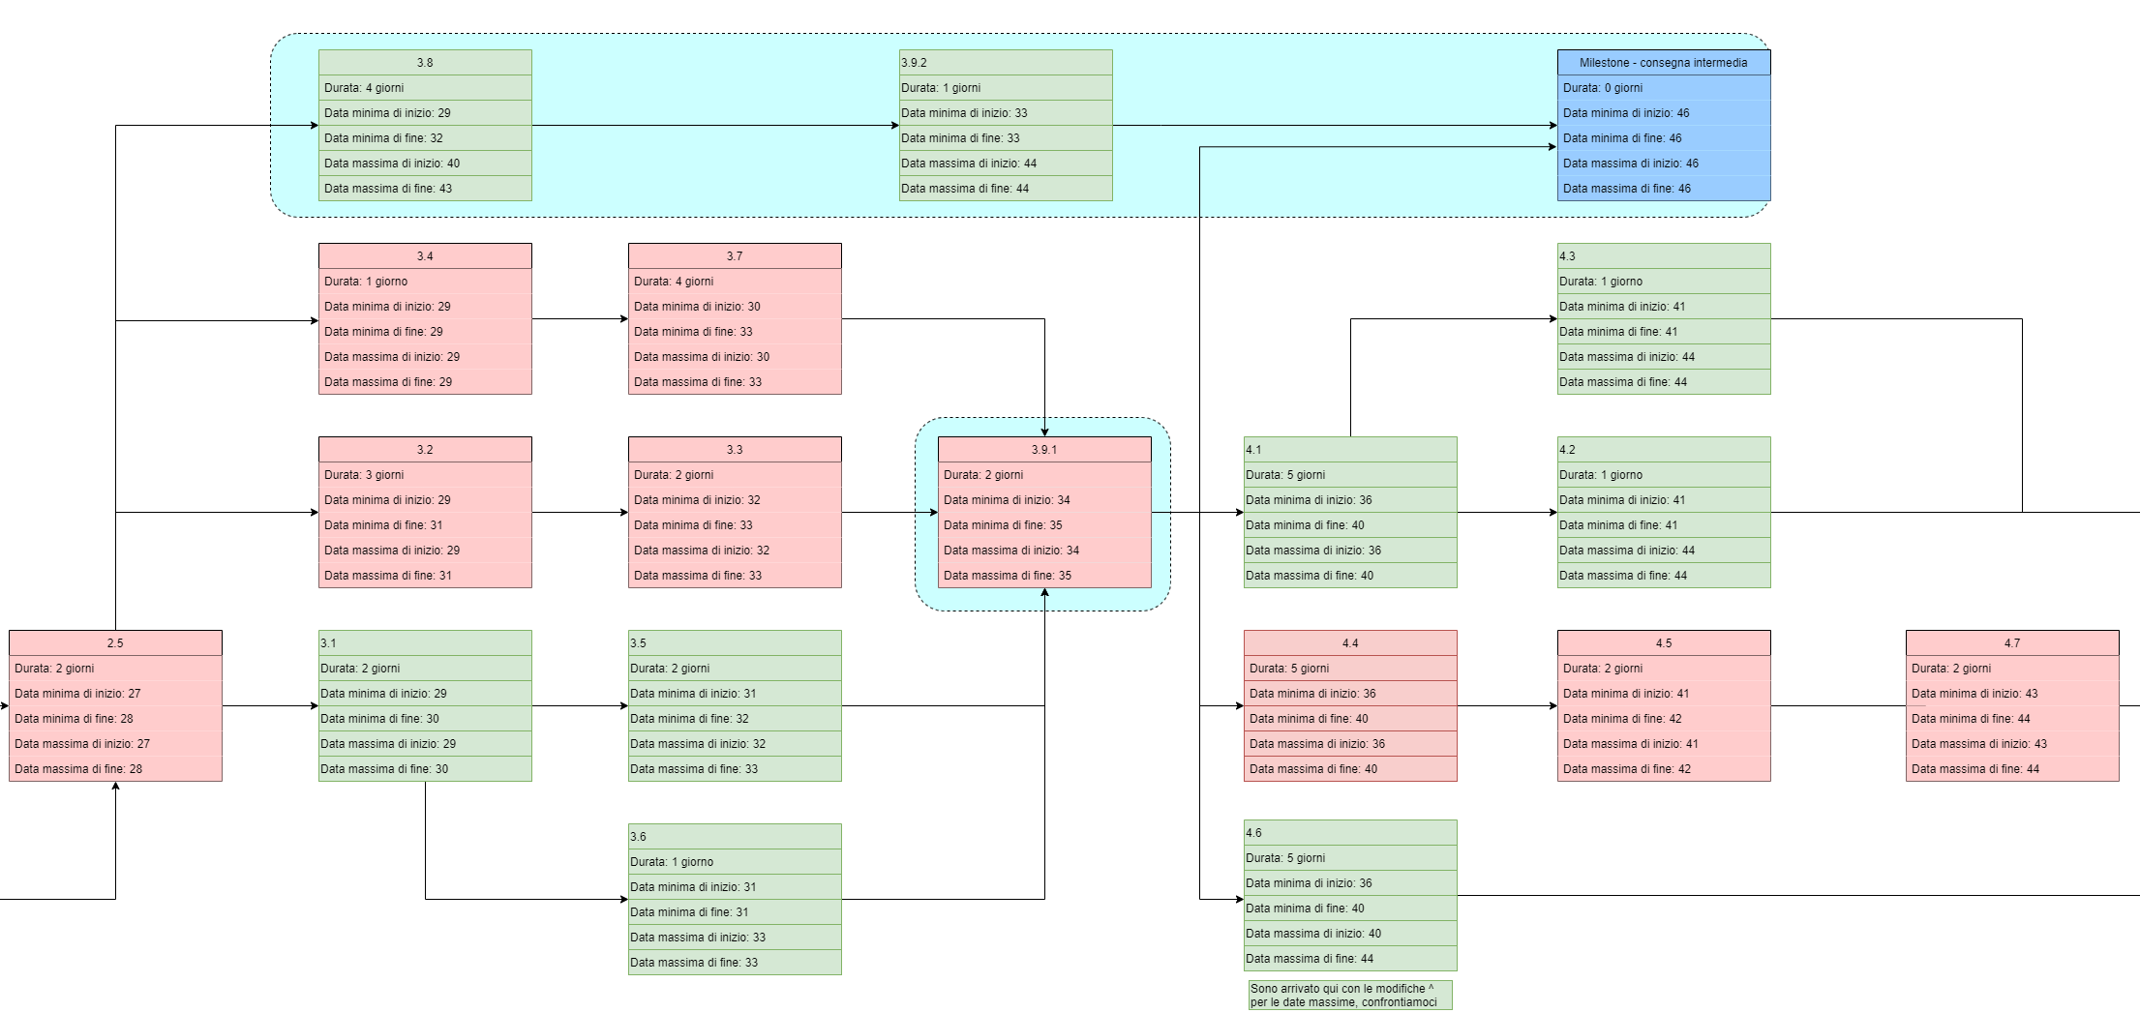
Pert-chart e Cammino Critico
DIGITAL
DONATION
Notes:
Parlare del rischio di scheduling, della rimodulazione per fast tracking e dell’inesistenza del cammino critico data la presenza di milestones

Slide 28
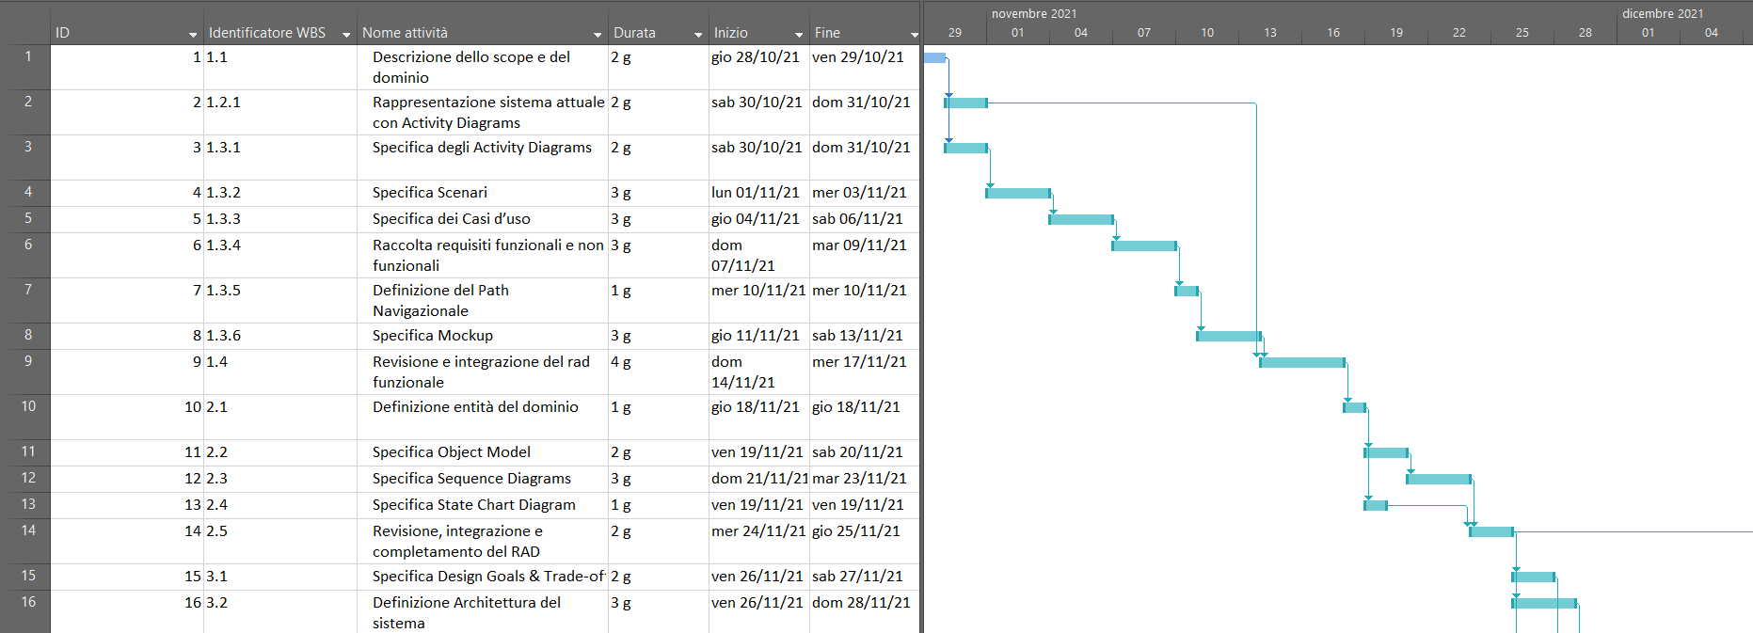
Gantt Diagram – MS Project
DIGITAL
DONATION

Slide 29
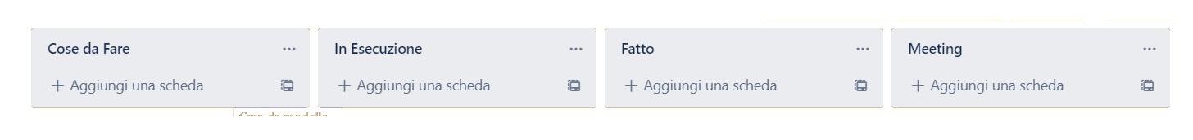
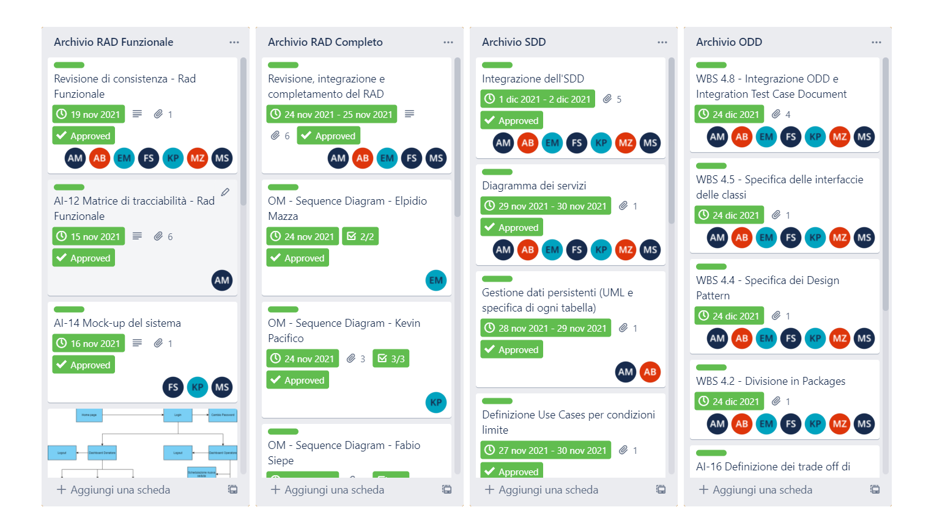
Bacheca Trello
DIGITAL
DONATION

Slide 30
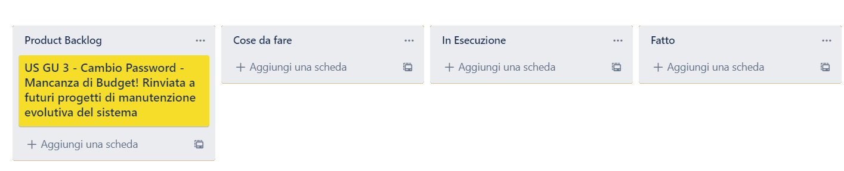
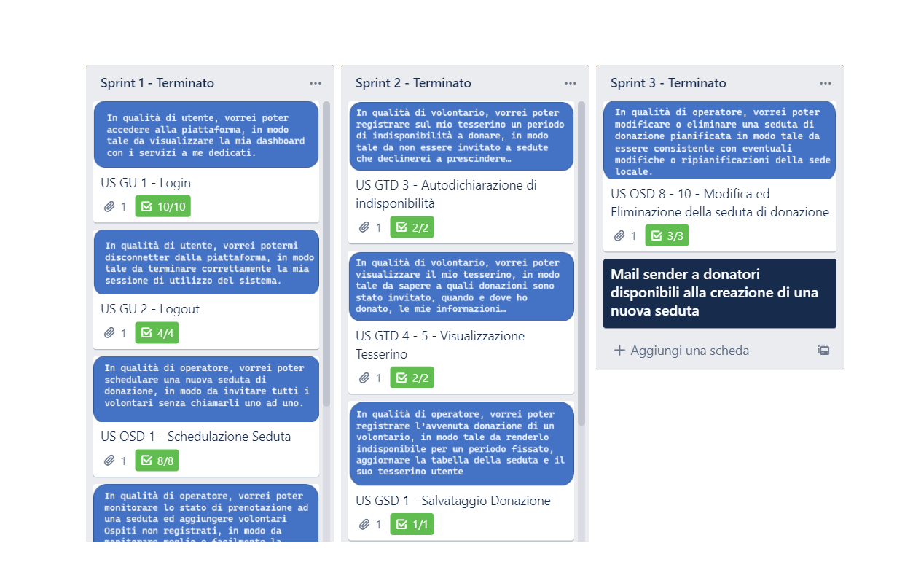
Bacheca Scrum
DIGITAL
DONATION

Slide 31


Punto 7
Risk Management
DIGITAL
DONATION

Slide 32
Aree di Rischio
Business: Rischi legati ai vincoli economici dell’azienda, vincoli di mercato o
principali competitors dell’azienda
Technical: Rischi legati alle risorse Hardware, Software o di Rete necessari al
progetto e/o alla qualità del prodotto da realizzare
People: Rischi legati agli stakeholders principali del progetto
Project Management: Rischi legati alle stime di schedule, costi, piani di comunicazione, valutazioni, o qualsiasi altra attività di responsabilità dei Project Managers.
DIGITAL
DONATION

Slide 33
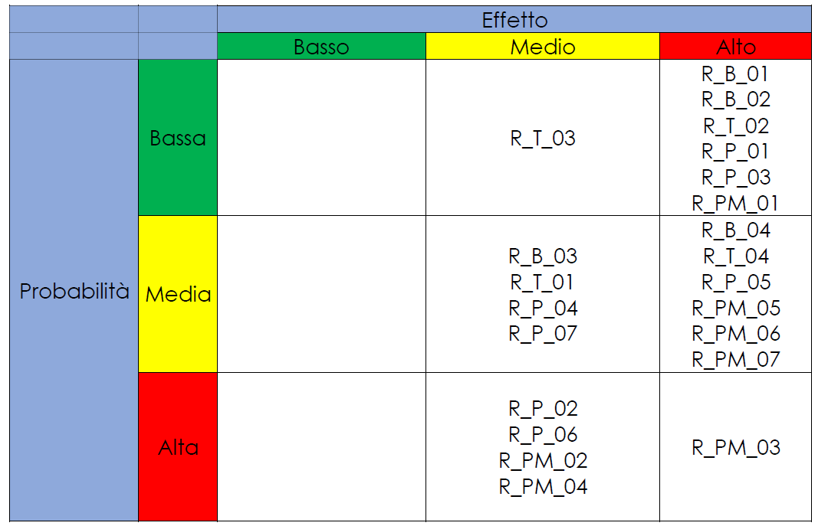
Matrice di Probabilità Impatto
DIGITAL
DONATION

Slide 34
Top Ten dei Rischi e Piani di Mitigazione
ID R_PM_03 | Nome Breve ScheduleErrato | Categoria Project Management
Principali Triggers | Mancato allineamento con le lezioni teoriche.
Strategia di Mitigazione | Assegnazione di eventuali action item di esplorazione, parallelizzazione di attività ove possibile, successiva rimodulazione dello schedule non appena possibile.
Chi informare? | Top Management, Team Members.
Rischi da attenzionare (Watch List):
R_P_07: Disponibilità Superiori; R_T_01: Utilizzo Tecnologie;
R_T_03: Conoscenze Parziali; R_PM_01: Scope Errato; R_P_04: Conflitti Interni.
DIGITAL
DONATION

Slide 35

Gestione dei rischi verificati
Esempio R_PM_03 – Schedule Errato
Root Cause – Mancato allineamento tra lo schedule e le lezioni teoriche
Periodo di riferimento – A ridosso della consegna intermedia e l’inizio della fase di Object Design
Strategie di mitigazione utilizzate
Action Item preventivi di Object Design prima della consegna intermedia
Rimodulazione dello Schedule con l’applicazione del Fast Tracking
Rimodulazione dei tempi per le successive fasi di Implementazione e Testing grazie allo Slack Time a disposizione
DIGITAL
DONATION

Slide 36


Punto 8
Cost Management
DIGITAL
DONATION

Slide 37
Origini della Baseline di Costo – Analisi Finanziaria
DIGITAL
DONATION

Slide 38
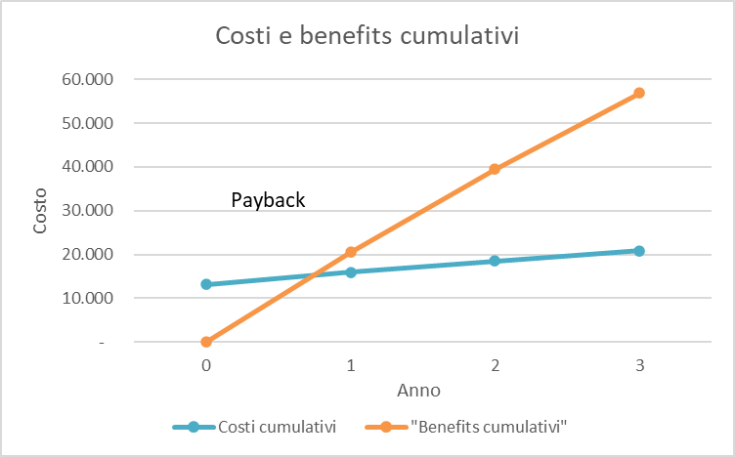
Origini della Baseline di Costo – Analisi Finanziaria
DIGITAL
DONATION

Slide 39
Baseline dei costi
WBS ID | Nome dell’attività | Durata in giorni | Durata in ore | Costo
- | Progetto Digital Donation | 89 | 350 | 5250 €
1 | Requirement Elicitation | 21 | 62 | 930 €
2 | Requirement Analysis | 8 | 27 | 405 €
3 | System Design | 17 | 34 | 510 €
4 | Object Design | 22 | 20 | 300 €
5 | Implementazione | 25 | 132 | 1980 €
6 | Testing Execution | 27 | 75 | 1125 €
Le durate in ore riportate nella tabella sono da considerare stime
DIGITAL
DONATION
Notes:
Specificare che criteri sono stati adottati per il versioning

Slide 40
Analisi EVM
Project Earned Value Analysis
Digital Donation | REQ.ELIC./MT1 | REQ.ANALYSIS/MT2 | SDD/MT3 | ODD/MT4 | Impl-Test 1 / MT5 | Impl-Test 2 / MT5
Metric | 19/11/2021 | 25/11/2021 | 02/12/2021 | 24/12/2021 | 07/01/2022 | 23/01/2022
Budget at Completion (BAC) | € 930,00 | € 405,00 | € 510,00 | € 300,00 | € 1.552,50 | € 1.552,50
Earned Value (EV) | € 930,00 | € 405,00 | € 510,00 | € 300,00 | € 1.552,50 | € 1.552,50
Actual Cost (AC) | € 741,00 | € 349,50 | € 453,75 | € 225,90 | € 1.387,50 | € 1.440,00
Planned Value (PV) | € 930,00 | € 405,00 | € 510,00 | € 300,00 | € 1.552,50 | € 1.552,50
%Progress | 100% | 100% | 100% | 100% | 100% | 100%
Cost Variance (CV) | € 189,00 | € 55,50 | € 56,25 | € 74,10 | € 165,00 | € 112,50
Schedule Variance (SV) | € 0,00 | € 0,00 | € 0,00 | € 0,00 | € 0,00 | € 0,00
Cost Performance Index (CPI) | € 1,26 | € 1,16 | € 1,12 | € 1,33 | € 1,12 | € 1,08
Schedule Performance Index (SPI) | € 1,00 | € 1,00 | € 1,00 | € 1,00 | € 1,00 | € 1,00
Estimate to Completion (ETC) | € 0,00 | € 0,00 | € 0,00 | € 0,00 | € 0,00 | € 0,00
Estimate at Completion (EAC) | € 741,00 | € 349,50 | € 453,75 | € 225,90 | € 1.387,50 | € 1.440,00
Variance at Completion (VAC) | € 189,00 | € 55,50 | € 56,25 | € 74,10 | € 165,00 | € 112,50
Stato | GREEN | GREEN | GREEN | GREEN | GREEN | GREEN
DIGITAL
DONATION
Notes:
Specificare che criteri sono stati adottati per il versioning

Slide 41
Analisi EVM
DIGITAL
DONATION
Notes:
Specificare che criteri sono stati adottati per il versioning

Slide 42

Punto 9
Metriche
DIGITAL
DONATION

Slide 43




Metriche di prodotto
LOC
Java Source Code Lines: 8993 (61%)
Java Comment Lines: 4056 (27%)
Java Blank Lines: 1771 (12%)
Total Java Lines: 14820
GitHub
Numero di Commit: 348 (merge inclusi)
Commit di Fabio Siepe: 63
Commit di Kevin Pacifico: 57
Commit di Mattia Sapere: 52
Commit di Elpidio Mazza: 34
Commit di Marika Spagna Zito: 31
Commit di Angela De Martino: 22
Commit di Annamaria Basile: 15
Numero di Issue aperte e chiuse dal team: 33
Coverage
JavaDoc Coverage: 100%
Checkstyle Coverage: 100%
Branch Coverage: 88%
Linee guida
RAD
Soddisfatte: 175 (86,63%~)
N/A: 25 (12,38%~)
Non soddisfatte: 2 (0,99%~)
SDD
Soddisfatte: 48 (90,57%~)
N/A: 3 (5,66%~)
Non soddisfatte: 2 (3,77%~)
ODD
Soddisfatte: 36 (97,30%~)
N/A: 1 (2,70%~)
Non soddisfatte: 0 (0%)
DIGITAL
DONATION
LOC e Coverage ricavate tramite plugin di Intellij

Slide 44
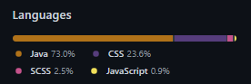
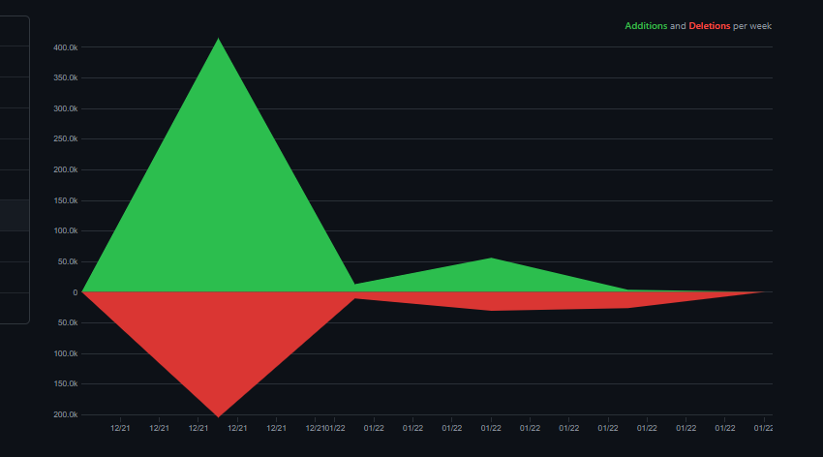
Altre Metriche di Metriche di prodotto
Testing
Numero di Test Suite di Sistema: 9 (almeno una per Team Member)
Numero di Test Cases di sistema: 56 (divisi nelle 9 test suites)
Numero di Metodi di Test di Unità e Integrazione: 191
Design Pattern
Individuati: 4
Realizzati: 4 (100%)
DIGITAL
DONATION
LOC e Coverage ricavate tramite plugin di Intellij

Slide 45

Metriche di processo
Meeting
Numero di meeting svolti: 14
Numero di minute: 14 (100%)
Numero di assenze ai meeting: 0
Numero di action item: 19
Scrum: funzionalità implementate
Funzionalità implementate durante il primo sprint: 6
Funzionalità implementate durante il secondo sprint: 5
Funzionalità implementate durante il terzo sprint: 2
DIGITAL
DONATION

Slide 46
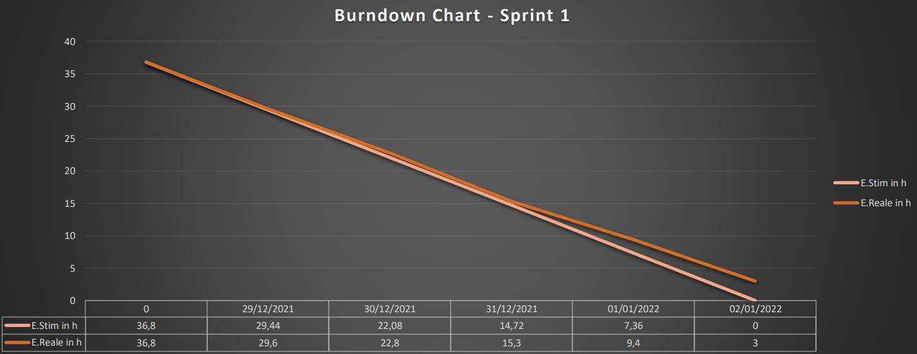
Metriche di processo
DIGITAL
DONATION

Slide 47
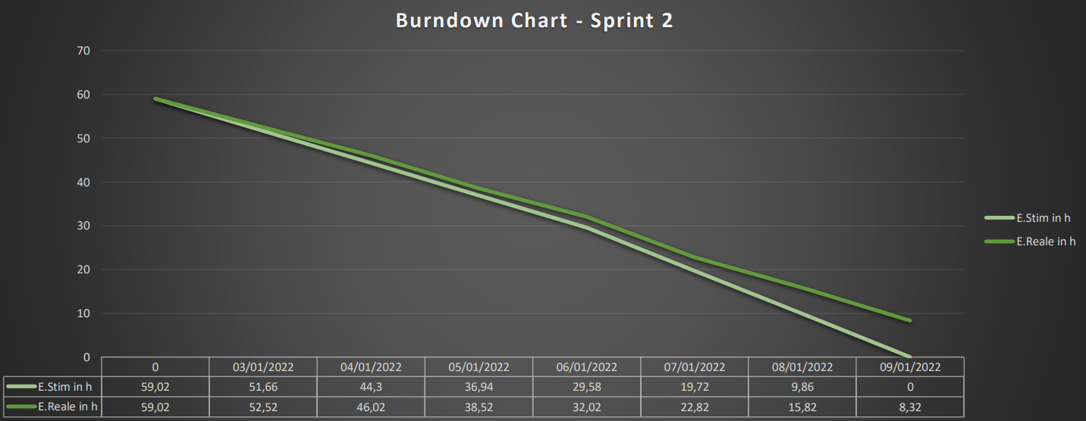
Metriche di processo
DIGITAL
DONATION

Slide 48
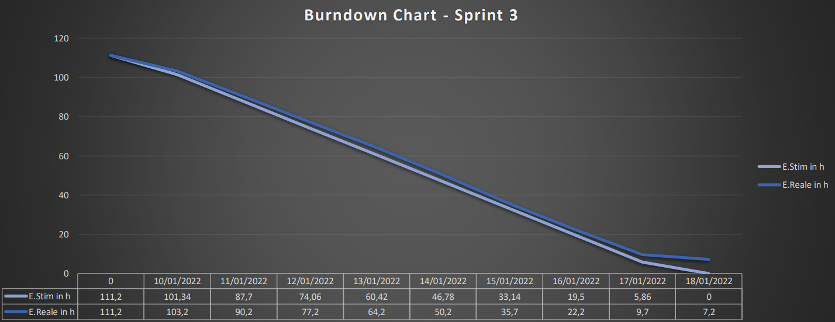
Metriche di processo
DIGITAL
DONATION

Slide 49


Punto 10
Post Mortem Review
DIGITAL
DONATION

Slide 50
Questionario di Post Mortem
Prodotto
Processo di Sviluppo;
Operato dei PM;
Strumentazione e Risorse
Domande di autocritica
Categorie di domande
Template di Riferimento
DIGITAL
DONATION

Slide 51
Indice valutativo del progetto
Media delle risposte decisamente buona:
Indicatore Generale del Progetto
4,74
Indice di qualità del lavoro Stabilito dall’SPMP
1. Progetto qualitativamente basso, da non considerare per futuri progetti dell’organizzazione;
2. Progetto qualitativamente non rilevante, con pianificazione qualitativa grossolanamente consona agli standard dell’organizzazione;
3. Progetto standard, condotto secondo i canoni qualitativi dell’organizzazione;
4. Progetto fedele agli standard qualitativi dell’organizzazione, dove proattività e pianificazione del team e PM hanno fatto la differenza rispetto a quando fondamentalmente stabilito dalle linee guida;
5. Progetto pienamente fedele a quanto stabilito negli standard e dai provvedimenti del Top Management, l’applicazione delle pianificazioni sia del lavoro di management che del team è sicuramente da considerare come esempio per progetti futuri.
DIGITAL
DONATION

Slide 52
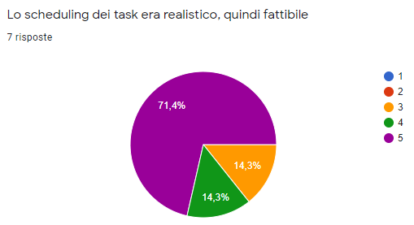

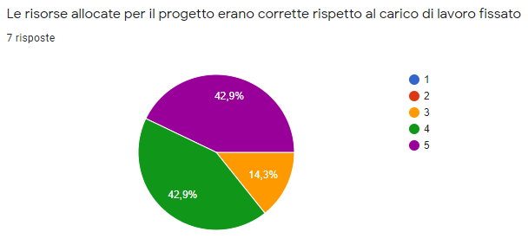
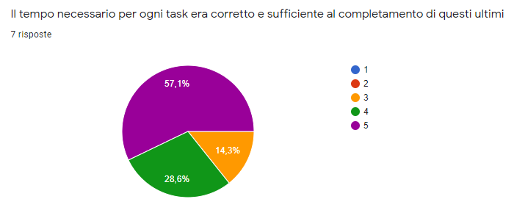
Qualche dettaglio in più
Cosa possiamo migliorare
Qualche quesito ha ottenuto un punteggio un po’ più basso: probabilmente, una gestione dello schedule più dinamica e una migliore allocazione delle risorse avrebbero fatto la differenza
DIGITAL
DONATION

Slide 53

Cosa ci resterà di questo progetto?
Abbiamo imparato a gestire, nel nostro piccolo, il lavoro di 7 persone applicando i principi base delle Knowledge Areas del PMBOK
Da questo momento in poi, sicuramente osserveremo il mondo del management in modo più consapevole e con occhio decisamente più critico
Sicuramente possiamo vantare la soddisfazione di aver trasmesso nel nostro piccolo l’indole che l’ingegneria del software racchiude nel realizzare un prodotto software di successo e non un qualsiasi programmino
Infine, lavorare con ragazzi molto disponibili e propensi al lavoro di gruppo è stato più che soddisfacente, rendendo l’esperienza di gruppo complessiva sicuramente più vivibile ed emozionante
DIGITAL
DONATION

Slide 54
Concludiamo augurando un grande in bocca al lupo ai ragazzi
Sperando che il futuro vi sorrida
DIGITAL
DONATION

Slide 55

DIGITAL
DONATION
Grazie a tutti per l’ascolto
Francesco Abate, Carmine Ferrara

Slide 56
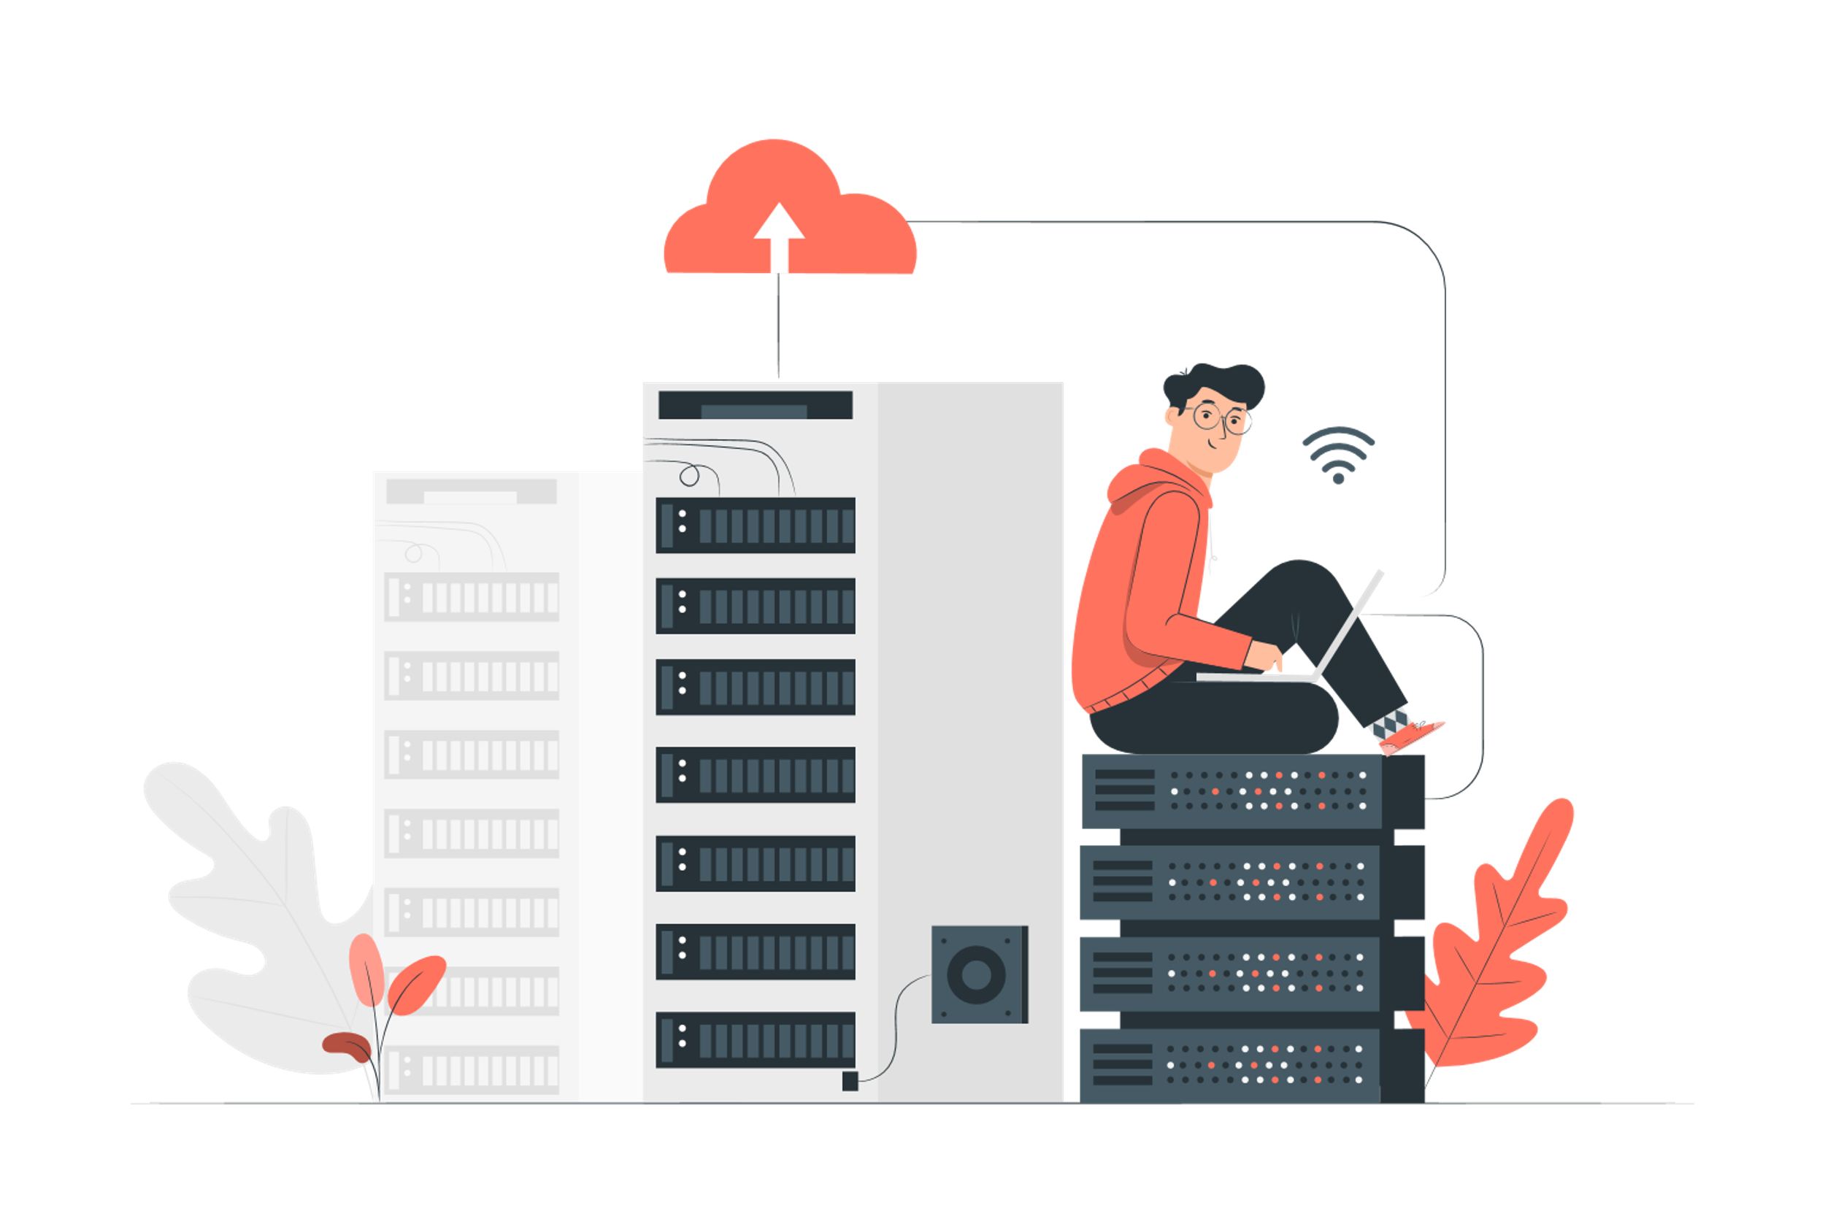
Punto Extra
Slides di backup
DIGITAL
DONATION

Slide 57










I nostri criteri di selezione alla presentazione iniziale
Caratteristiche principali richieste dall’azienda
Principali caratteristiche analizzate dai questionari
Conoscenze fondamentali
TSW
BD
OOP
Background e Motivazioni verso il progetto
Eventuali preferenze di Team
Credere nella mission
Rispetto delle scadenze
Propensione al problem solving
Risoluzione dei conflitti con altri gruppi Coordinati
DIGITAL
DONATION

Slide 58
Valutazioni: Andamenti Generali
Report delle medie dei team members per ogni valutazione e per ogni criterio di valutazione
 | Produttività | Comunicazione | Qualità artefatti | Proattività | Team Working | Autonomia
Valutazione 1 | 7,00 | 7,99 | 8,03 | 7,71 | 8,21 | 7,74
Valutazione 2 | 7,14 | 8,06 | 8,11 | 7,70 | 8,20 | 7,93
Valutazione 3 | 8,51 | 8,54 | 8,66 | 8,53 | 8,71 | 8,46
Valutazione 4 | 9,00 | 8,93 | 8,91 | 8,80 | 9,03 | 8,67
Valutazione 5 | 9,14 | 9,19 | 9,11 | 9,06 | 9,00 | 9,03
Valutazione 6 | 9,71 | 9,41 | 9,50 | 9,57 | 9,83 | 9,36
Da Team Contract le valutazioni individuali non sono pubbliche
DIGITAL
DONATION

Slide 59
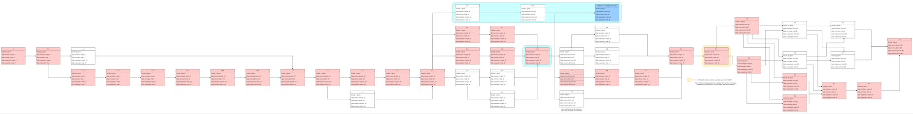
Critical Path esplicito
Link al file
DIGITAL
DONATION

Slide 60
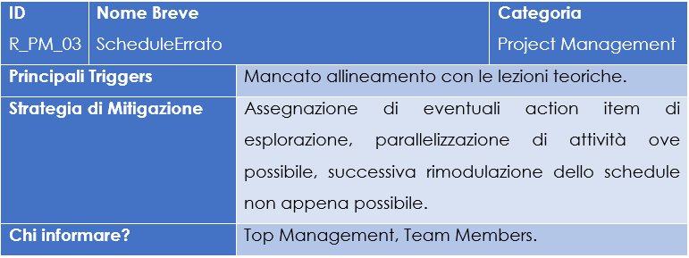
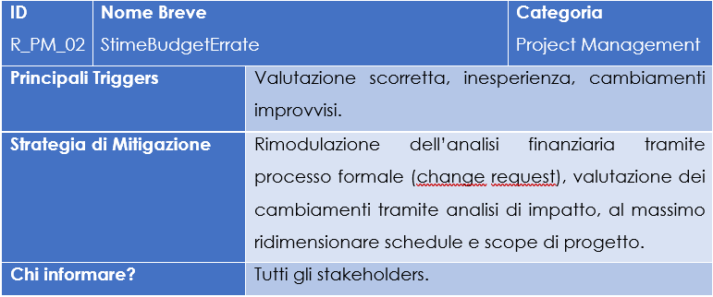
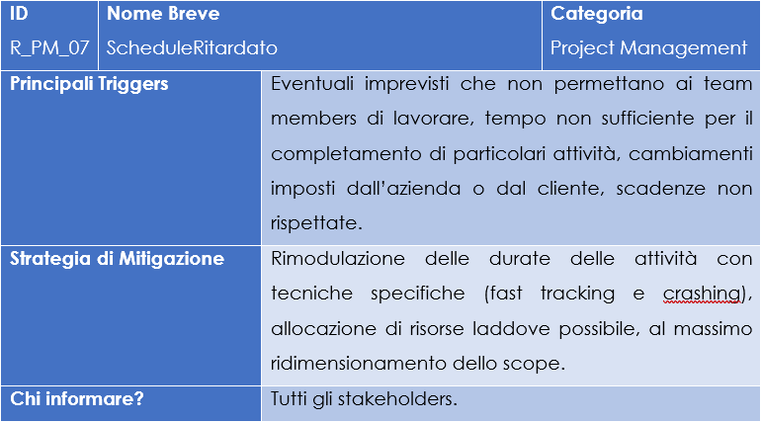
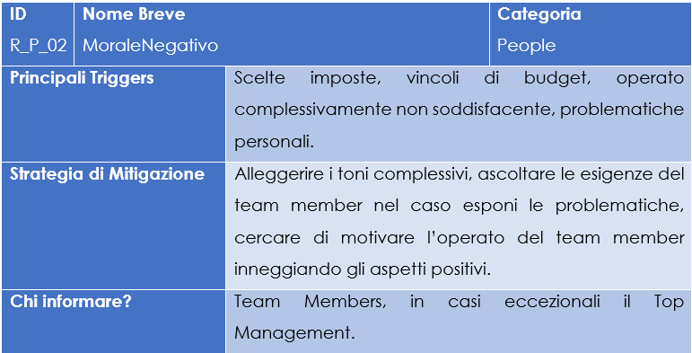
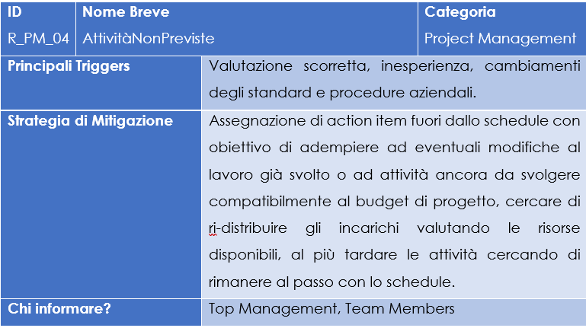
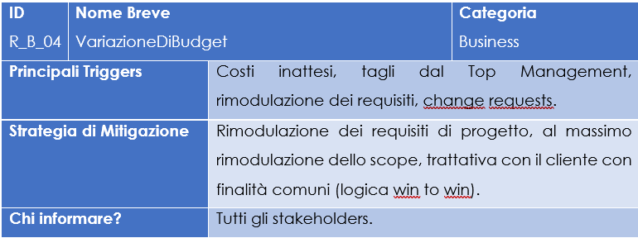
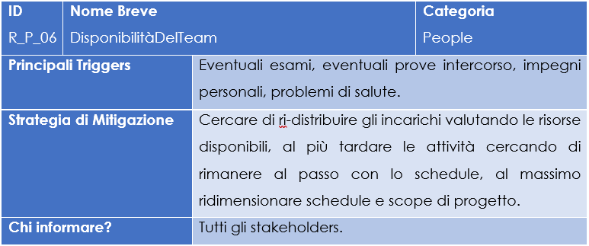
Top 10 dei rischi
1/5
2/5
3/5
DIGITAL
DONATION

Slide 61
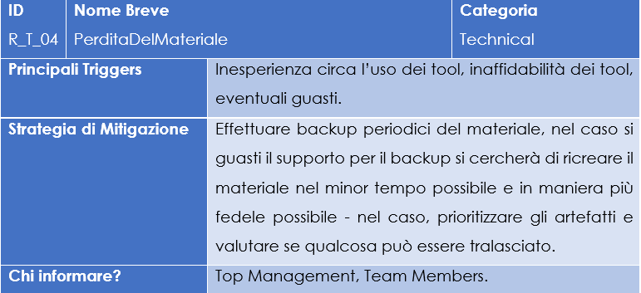
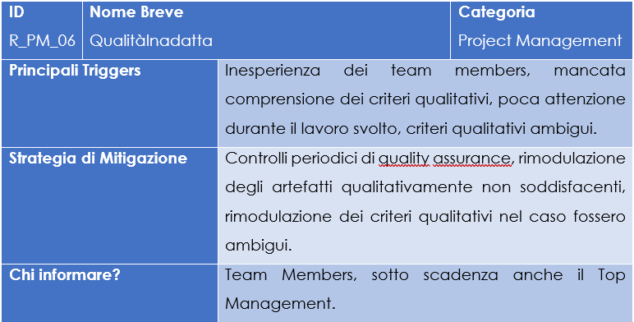
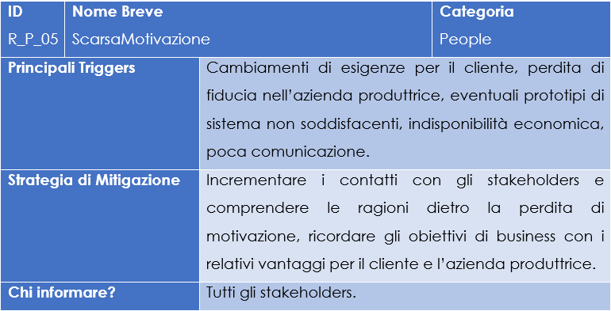
Top 10 dei rischi
4/5
5/5
DIGITAL
DONATION

Slide 62
Risk Watch List
1. R_P_07: Disponibilità Superiori;
2. R_T_01: Utilizzo Tecnologie;
3. R_T_03: Conoscenze Parziali;
4. R_PM_01: Scope Errato;
5. R_P_04: Conflitti Interni;
6. R_B_01: Budget non sufficiente;
7. R_T_02: Mancata disponibilità;
8. R_P_01: Abbandono del progetto.
DIGITAL
DONATION

Slide 63
Altro riguardo l’analisi dei Costi
Studio di Fattibilità – Business Case
Analisi delle opzioni in risposta alle esigenze di Business dell’ENRS
Non fare nulla: viene mantenuta l’organizzazione attuale e il sistema di prenotazione telefonico, rischiando di diminuire la qualità del servizio offerto e il numero di donatori disposti a prenotarsi alle sedute;
L’acquisto di un sistema di organizzazione e prenotazioni per eventi pubblici, da integrare con la programmazione statica fatta sul sito dell’organizzazione;
Realizzazione di una piattaforma specifica per la prenotazione delle sedute di donazione.
A seguito dell’approvazione del Business Case è stata scelta la terza opzione
DIGITAL
DONATION

Slide 64
Origini della Baseline di Costo – Analisi Finanziaria
DIGITAL
DONATION

Slide 65




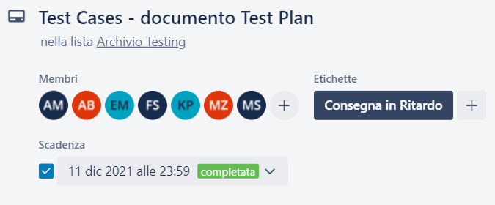
Rispetto delle scadenze
… Dopo aver Capito l’importanza delle Scadenze
Come il Team ha reagito alle Scadenze?
All’Inizio del Progetto…
OK PM!
Così tanti Task in 3 giorni?
TP e l’STCS - 2 giorni di ritardo!
Impatto
Minimo
Statisticamente: Quasi tutte le scadenze sono state rispettate!
I Team Member hanno sempre reagito bene ai Cambi di Schedule
DIGITAL
DONATION

Slide 66
CMP
CMP - Goals
Mantenere integrità e coerenza tra gli artefatti del prodotto software;
Supportare le attività di sviluppo e in particolare di manutenzione tenendo traccia di ogni modifica svolta, con conseguente massimizzazione della produttività.
Fasi Progettuali
Avvio;
Requirement Elicitation;
System Design;
Object Design;
Implementazione;
Testing;
Rilascio.
Artefatti Posti a Configuration Management
Documentazione di sviluppo del sistema;
Documentazione di gestione del sistema;
Documentazione descrittiva del sistema;
Componenti del sistema sviluppato;
Qualsiasi altro artefatto a discrezione dei
project manager.
DIGITAL
DONATION

Slide 67
CMP – TM Roles
DIGITAL
DONATION

Slide 68
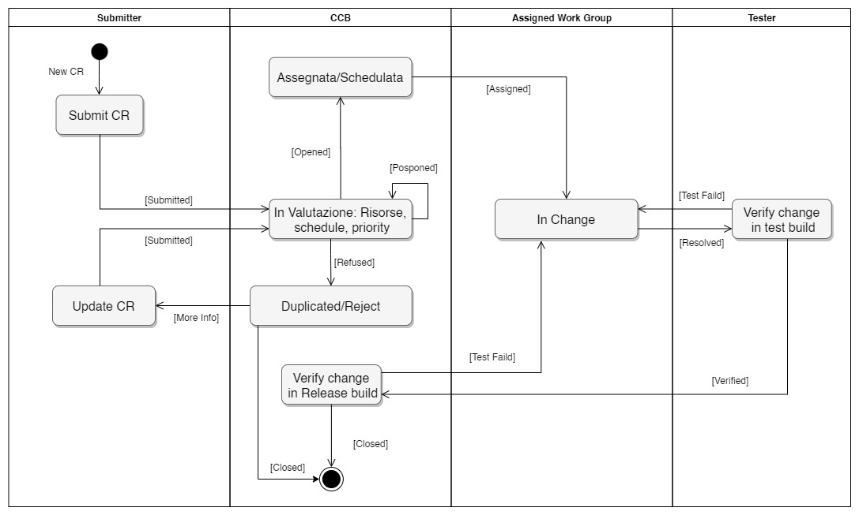
Activity Diagram Change Request Life Cycle
DIGITAL
DONATION

Slide 69

Change Request Template
DIGITAL
DONATION

Slide 70

CMP
Documents Versioning Controll
Code Versioning Controll
One-Drive
Git-Hub
Roll Back - Approch
DIGITAL
DONATION

Slide 71



Project Supervision Process
Fase Waterfall
Meeting Formali - Microsoft Teams canale C09, lunedì o martedì alle ore 15
Formato Schede di lavoro - Trello
Titolo riassuntivo del Work Product da realizzare;
Data di Scadenza Formale del Task;
Membri del Team a cui è stato assegnato il Task;
Eventuali documenti allegati di supporto al lavoro o di esempio.
Trello Cards Work Flow
DIGITAL
DONATION

Slide 72

Project Supervision Process
Fase Scrum
Sprint Planning & Review- Microsoft Teams canale C09, lunedì o martedì alle 11:15
DIGITAL
DONATION

Slide 73


Decision Making Process
3 Iter Decisionali
Decisioni del Top Management
Massima Priorità;
Informare tutto il Team il Prima Possibile;
Applicare velocemente i cambiamenti necessari.
Decisioni dei PM – Scrum Musters
Informare velocemente il team;
Applicare i cambiamenti di Management;
Schedulare i cambiamenti sul Progetto.
Decisioni inerenti l’intero Team di Progetto
Approccio propositivo – Delphi Like;
Summary di quanto stabilito da parte dei PM;
Report delle decisioni sulle minute di progetto, oppure sotto forma di report formale, via Slack
DIGITAL
DONATION

Slide 74
Team Decisions Report - Example
DIGITAL
DONATION

Slide 75
Fase di training
GitHub
Repository
Commit
Conflitti e merging
Branches
Issues
Fork
Spring Boot e Hibernate
Maven
Bootstrap
Gestione di un template front-end
Selenium
DIGITAL
DONATION

Slide 76
Analisi EVM
DIGITAL
DONATION
Notes:
Specificare che criteri sono stati adottati per il versioning

Slide 77
Analisi EVM
DIGITAL
DONATION
Notes:
Specificare che criteri sono stati adottati per il versioning

Slide 78


Domande con successo
La maggior parte dei quesiti ha ottenuto un punteggio ottimo o, comunque, molto buono
DIGITAL
DONATION

